Slide 1
Geografia Sergio Zilli
cod: 006LE
Corso di Laurea: Discipline storiche e filosofiche
a.a. 2019-2020

Slide 2
Presentazione n. 16 (con audio)
Ambiente, territorio e società
4 le risorse energetiche non rinnovabili

Slide 3
Carbone
Deriva da depositi legnosi di alberi e piante parzialmente decomposte accumulatisi in ambienti paludosi 300/400 milioni di anni fa, e in seguito compattate dalla pressione (diverso dal carbone «fatto»)
Combustibile più abbondante e diffuso e con maggiori riserve (+anni)
Usato per riscaldare, → acqua → energia a vapore → riv. Industriale (acciaio)
Cina maggior produttore e consumatore
Problemi di estrazione (da miniere/cave a mountaintop removal
Problemi di inquinamento (anidride solforosa+ ossido azoto + elementi atmosfera= piogge acide)

Slide 4
Uranio / energia nucleare
Uranio elemento naturale radioattivo presente in alcuni minerali (non di origine fossile)
→ non rinnovabile
Prodotto per generare energia atomica (bomba vs. acqua → turbine).
Tre problemi:
Necessità di conoscenze e competenze avanzate e per gestirla
Costi altissimi di costruzioni per le centrali
Ampia serie di infrastrutture di supporto per il controllo e gestione scorie

Slide 5
Uranio / energia nucleare
Vantaggi vs. svantaggi
Vantaggi:
quantità energia prodotto in rapporto al combustibile usato di molto superiore a altre forme di produzione
Minori danni sull’ambiente nell’estrazione
Svantaggi
Costi altissimi (impianto, produzione, smaltimento)
Rischio di incidente (Three Miles Island 1979, Chernobyl 1985, Fukushima 2011, …)
Italia: referendum 1986 e 2011 → fine programmi nucleari (ma Krsko e Francia…)

Slide 6
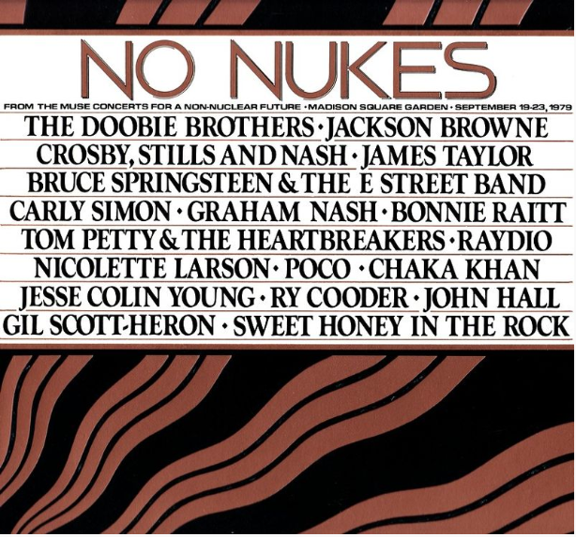
Su Three Miles Island
https://en.wikipedia.org/wiki/No_Nukes:_The_Muse_Concerts_for_a_Non-Nuclear_Future
https://open.spotify.com/playlist/6lhSe7QK2ypXPs9lKH8lku?si=E379tsjETTSRO5kehZPzNA
https://en.wikipedia.org/wiki/The_China_Syndrome

